Slide 1
주제
지능지수 및 경제지표 통한
S&P 500 ETF상품 매매
데이터에 Focus

Slide 2



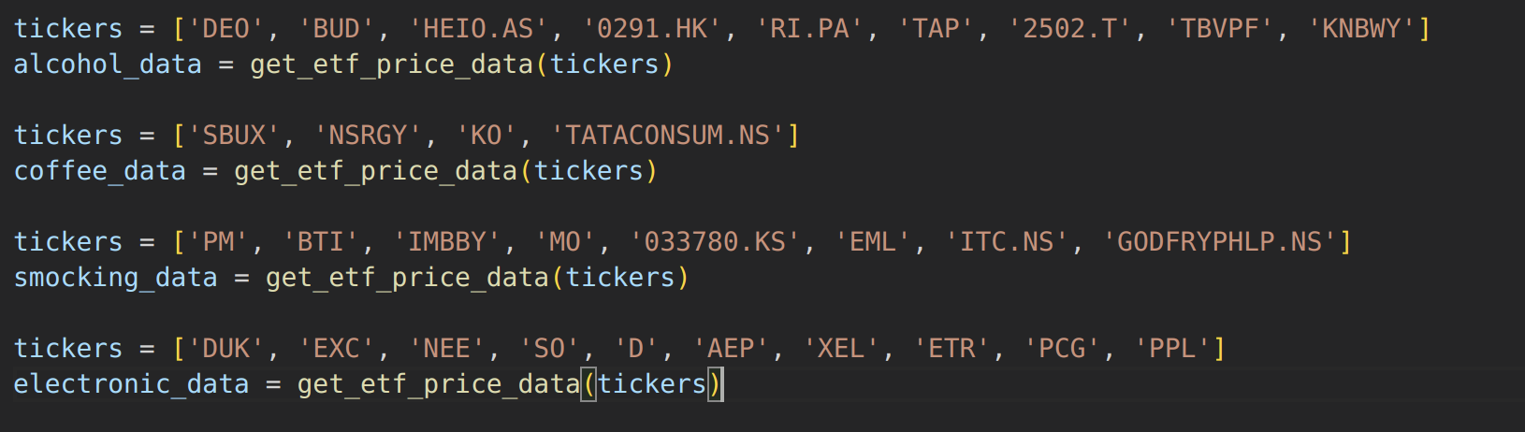








데이터 수집
기간: 2002.01.01 ~ 2023.05.28
월 종가 데이터
미국 상장

Slide 3
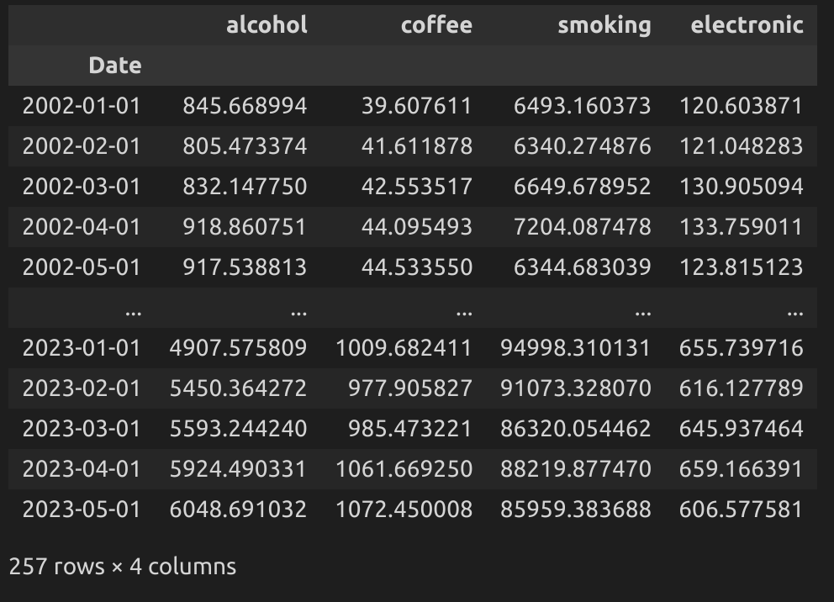
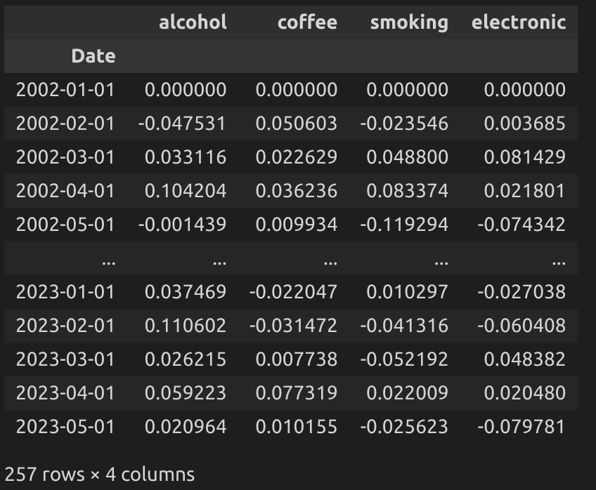
데이터 전처리
pct_change

Slide 4
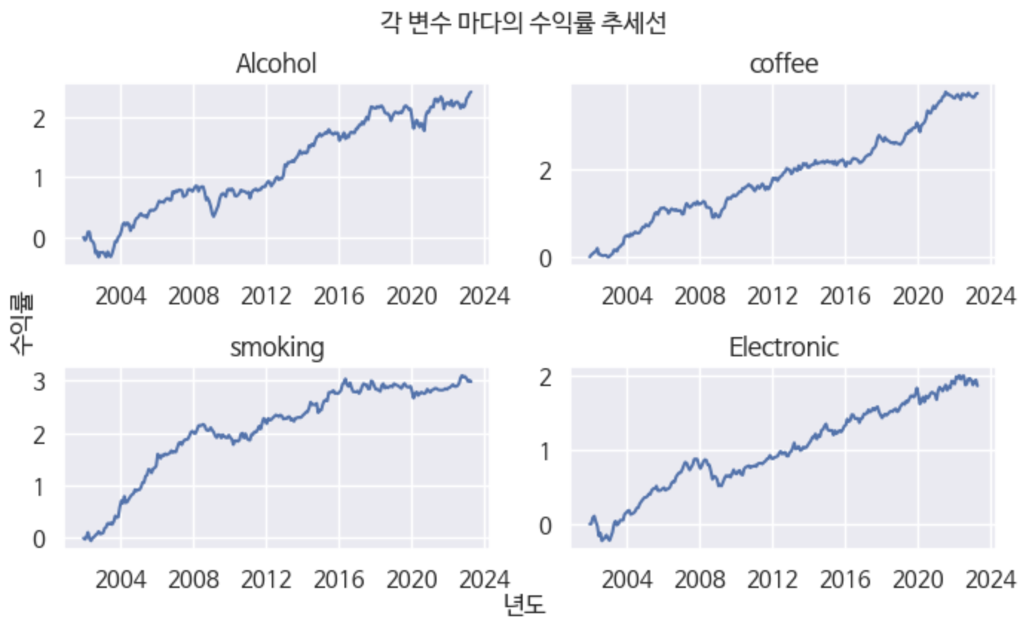
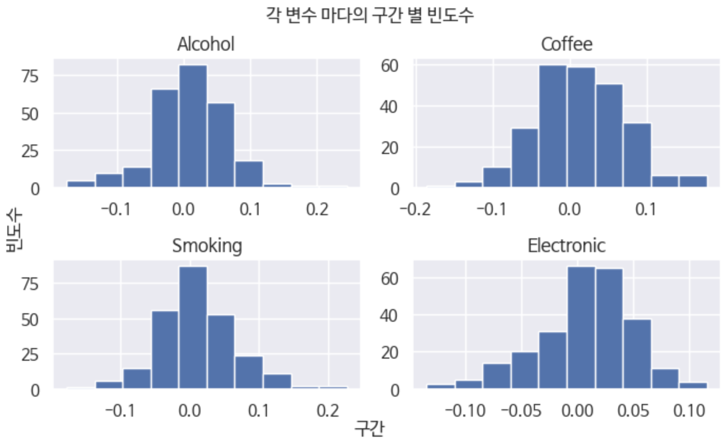
데이터 분석

Slide 5
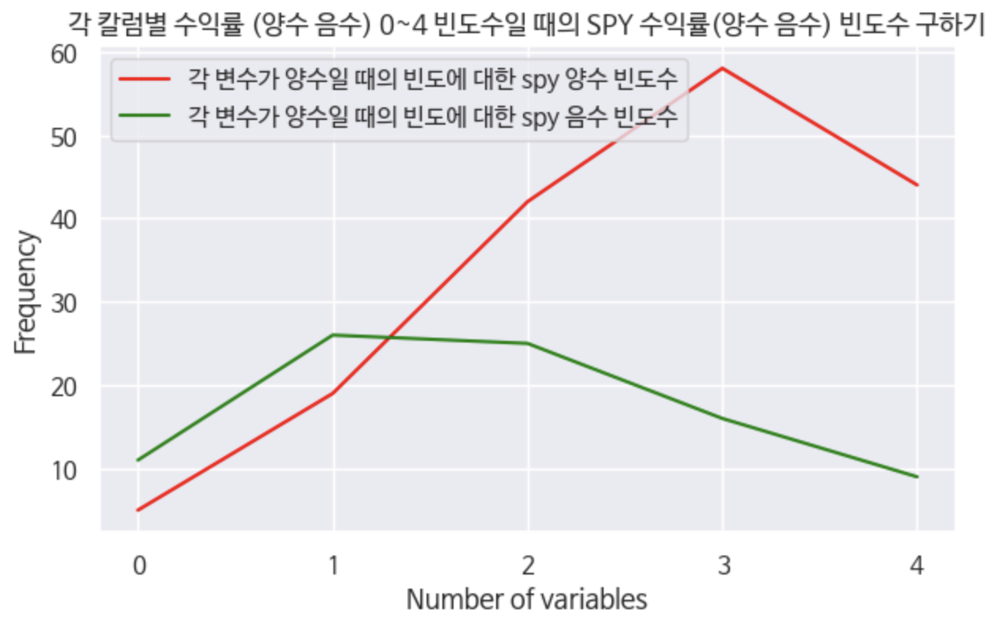
데이터 분석
각 칼럼의 양수 빈도수가 늘어날수록
S&P 500 양수 빈도수도 늘어나는지 확인
양의 상관관계

Slide 6
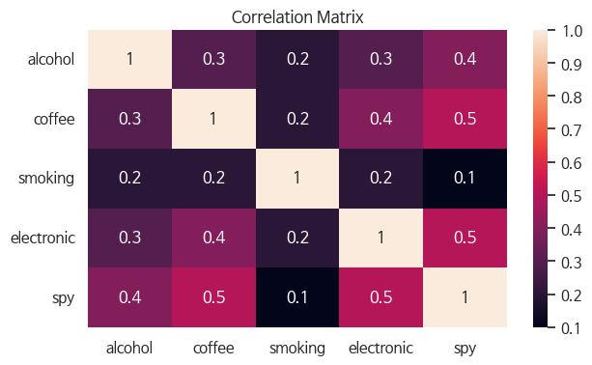
데이터 분석
독립변수
S&P 500 ETF 매매 시그널 생성
주성분분석 및 요인분석
차원의 저주 및
다중공선성 문제 해결

Slide 7
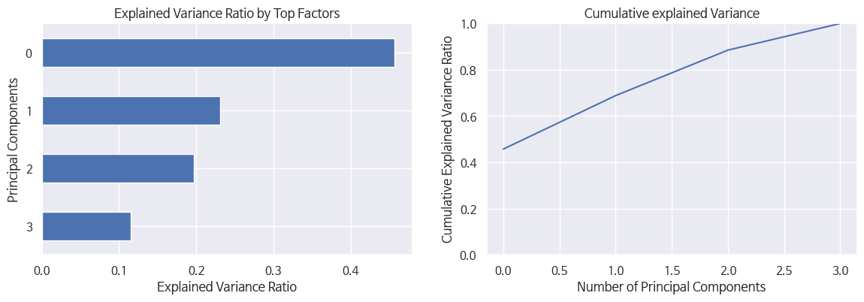
데이터 분석(주성분분석)
3개 주성분 구성요소 데이터 80% 이상 설명력

Slide 8
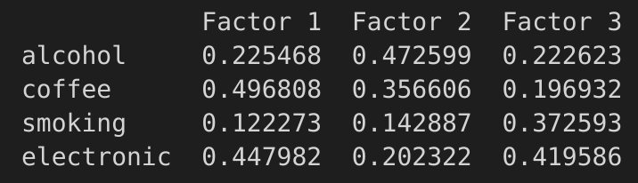
데이터 분석(요인분석)
적재값: 해당 변수들 해당 주성분 구성요소로 잘 설명됨

Slide 9
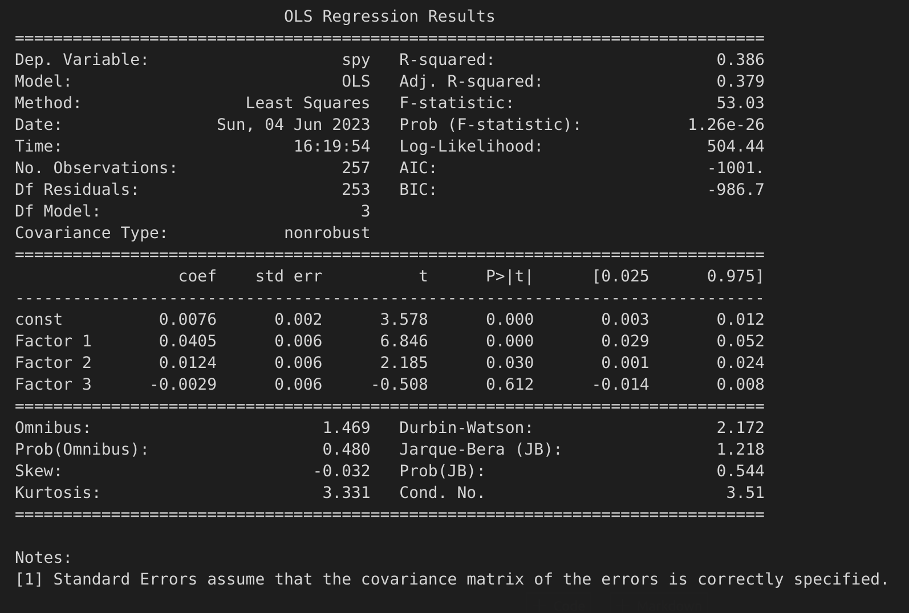
데이터 분석(회귀분석)
설명력 및 회귀계수에 대한 유의확률
매매 시그널 = Factor 1 * Coef + Factor 2 * Coef

Slide 10
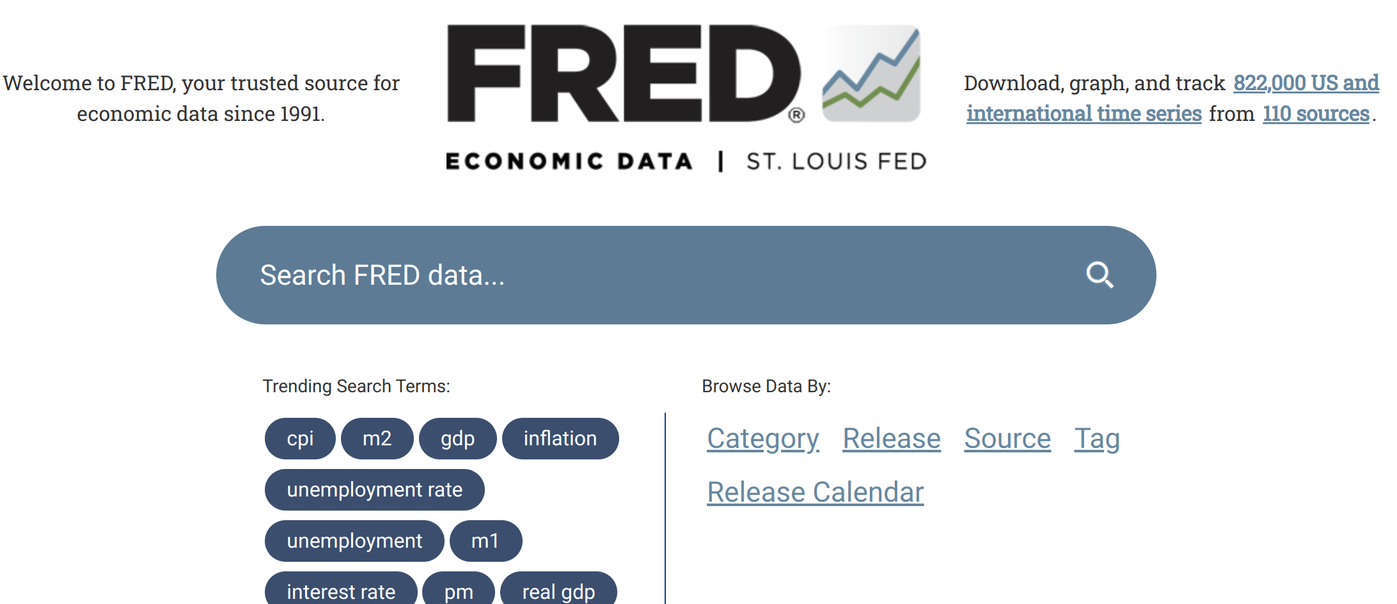
데이터 분석(경기 시그널)
미국 인플레이션 실업률 금리
월 데이터 수집
가중치 = {인플레이션:0.3, 실업률:-0.2, 금리:-0.1}

Slide 11
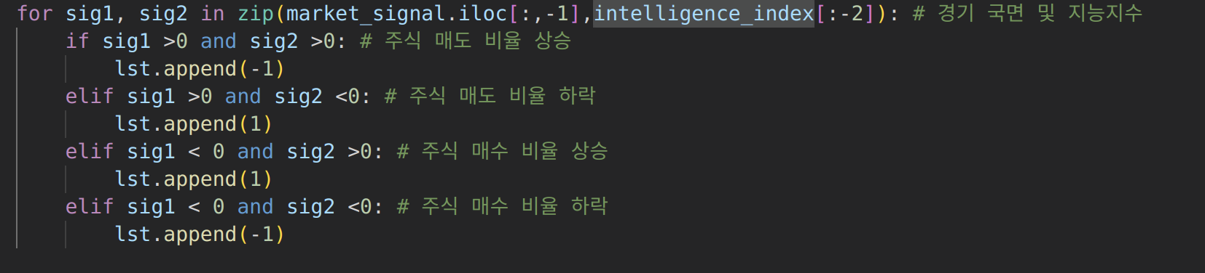
데이터 분석

Slide 12
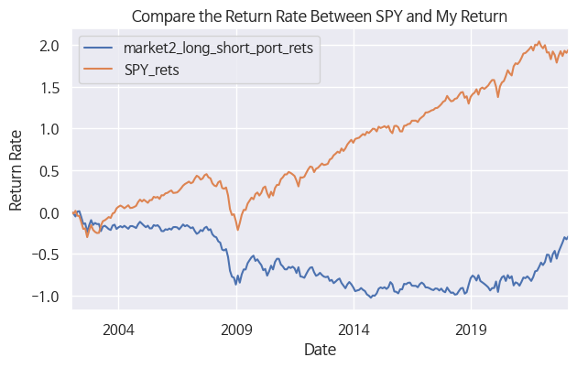
데이터 결과
2010년 후 마이너스 수익률

Slide 13

결론
모멘텀 기반 매매 및 경기 시그널 → 매매결정 모델 생성
백테스팅 결과 → 특정 년도까지 유사한 패턴, 전체 기간 저조한 실적
다른 독립변수 → 모델 설명력 높이는 방안 모색
모델 안정성 → 다른 기간 백테스팅
.

Slide 14
감사합니다.

